Slide 1



TRƯỜNG TIỂU HỌC HƯNG ĐẠO
CHÀO MỪNG QUÝ THẦY CÔ
VỀ DỰ GIỜ THĂM LỚP
Môn Tự nhiên và Xã hội lớp 3
BÀI 19: MỘT SỐ CHẤT CÓ HẠI VỚI CÁC CƠ QUAN TIÊU HÓA, TUẦN HOÀN, THẦN KINH (T2)
Giáo viên: Trần Thị Lan Hương
Lớp: 3A1

Slide 2

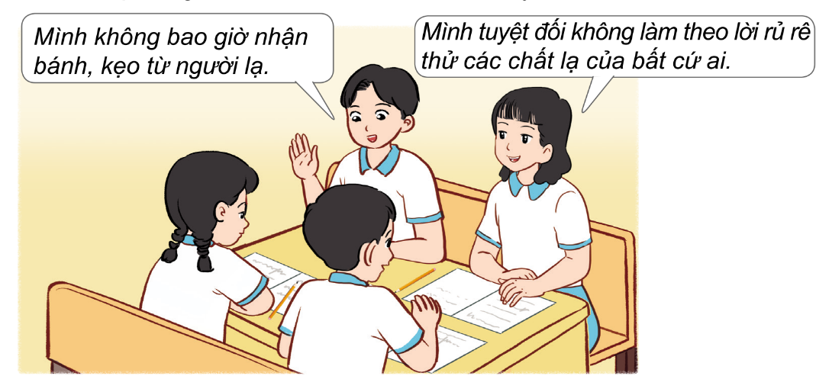
Thứ……ngày…..tháng…..năm…….
TỰ NHIÊN VÀ XÃ HỘI
Bài 19: MỘT SỐ CHẤT CÓ HẠI VỚI CÁC CƠ QUAN TIÊU HÓA, TUẦN HOÀN, THẦN KINH (T2)
1. Cách phòng tránh thuốc lá, rượu, ma túy.
- Nêu cách phòng tránh thuốc lá, rượu, ma túy.

Slide 3
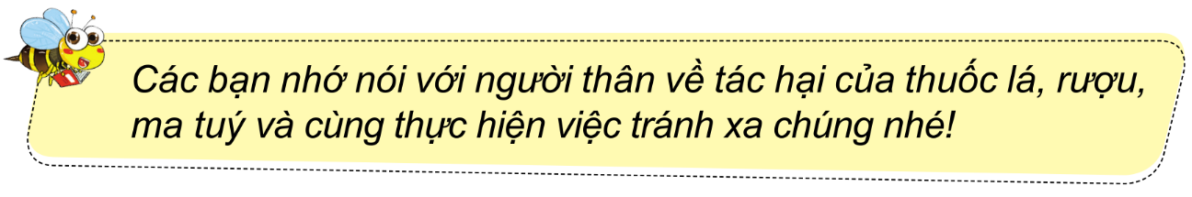
Thứ……ngày…..tháng…..năm…….
TỰ NHIÊN VÀ XÃ HỘI
Bài 19: MỘT SỐ CHẤT CÓ HẠI VỚI CÁC CƠ QUAN TIÊU HÓA, TUẦN HOÀN, THẦN KINH (T2)
1. Cách phòng tránh thuốc lá, rượu, ma túy.

Slide 4

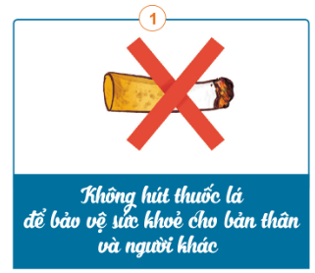
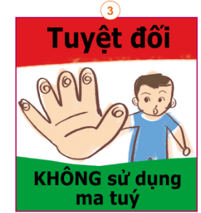
Thứ……ngày…..tháng…..năm…….
TỰ NHIÊN VÀ XÃ HỘI
Bài 19: MỘT SỐ CHẤT CÓ HẠI VỚI CÁC CƠ QUAN TIÊU HÓA, TUẦN HOÀN, THẦN KINH (T2)
1. Cách phòng tránh thuốc lá, rượu, ma túy.
- Tuyên truyền với những người xung quanh về cách phòng tránh thuốc lá, rượu, ma túy.

Slide 5
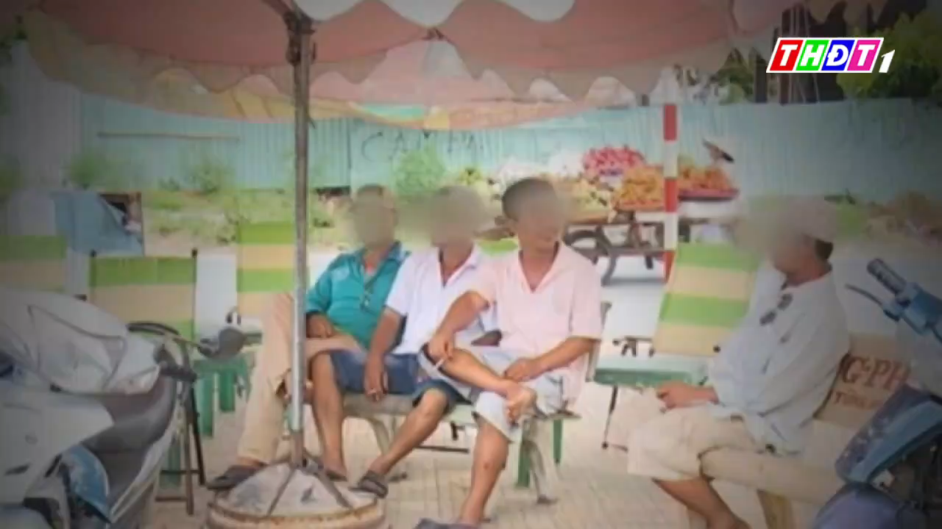
Thứ……ngày…..tháng…..năm…….
TỰ NHIÊN VÀ XÃ HỘI
Bài 19: MỘT SỐ CHẤT CÓ HẠI VỚI CÁC CƠ QUAN TIÊU HÓA, TUẦN HOÀN, THẦN KINH (T2)
1. Cách phòng tránh thuốc lá, rượu, ma túy.
- Tuyên truyền với những người xung quanh về cách phòng tránh thuốc lá, rượu, ma túy.

Slide 6
Thứ……ngày…..tháng…..năm…….
TỰ NHIÊN VÀ XÃ HỘI
TRÒ CHƠI:

Slide 7

XIN CHÂN THÀNH CẢM ƠN
QUÝ THẦY CÔ GIÁO VÀ CÁC EM

